Slide 1


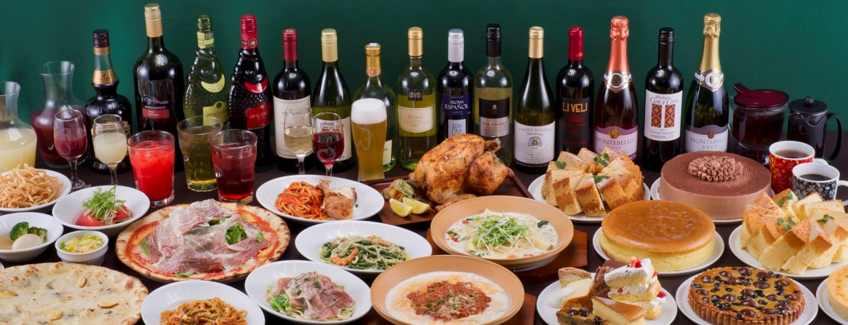
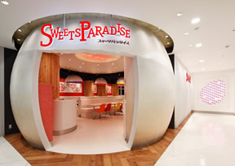
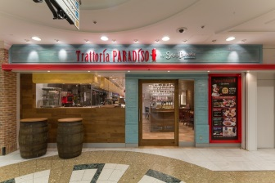
News Release
2016年5月16日(月) / 井上商事 株式会社
食べ放題のテーマパーク『スイーツパラダイス』プロデュース【トラットリアパラディーゾ】
～『ちょっと大人のスイパラ』はじめます～
井上商事株式会社（本社：大阪府大阪市 代表取締役：井上敬策）は、2016年5月16日（月）にトラットリアパラディーゾサンシャインシティ アルパ店にてメインプラスケーキバイキングメニューをスタートいたします。
パスタ20種・ピザ8種・ロティサリーチキンプレート・ローストビーフ丼よりお好きなメインメニュー1品とケーキバイキング、サラダバー、ドリンクの食べ放題がついて、1,280円（税抜）からとご利用しやすい料金設定といたしました。
「ケーキバイキングはもちろん、お食事も楽しみたい…」というお客様からのご要望にお応えする各メインメニューに加え、手作りケーキや生産者の見えるお野菜など、『スイパラ』とは一味違った商品構成と致しました。
またビールやワイン、カクテルなどアルコールや10種のサイドメニューも1品300円（税抜）でご提供するなど、昼も夜もお楽しみいただける『ちょっと大人のスイパラ』として生まれ変わります。
昼夜のお食事や女子会、パーティーなど様々なシーンで是非ご利用ください。
◆スイーツパラダイスとは◆
食べ放題型テーマパーク『スイーツパラダイス』は、2016年3月現在、全国でそれぞれ異なった趣の内装による35の店舗を展開しています。
食べ放題メニューは、30種類以上のスイーツに、モチモチの自社配合の生パスタをはじめ、数十種類のドリンク、カレーやサラダバーなどの軽食までバラエティに富んだ内容で、スイーツ以外に食事も十分に満足できます。他にもチョコファウンテン、和菓子、ソフトクリームや、月ごとのマンスリースイーツやフードも充実しています。
◆トラットリアパラディーゾとは◆
『スイーツパラダイス』がプロデュースするイタリアンレストラン。
ケーキバイキングはもちろん、生パスタ、チキン、ピザなどをリーズナブルにお楽しみいただけ、流山おおたかの森、サンシャインシティ アルパにて2店舗展開しています。
●サンシャインシティ アルパ店
東京都豊島区東池袋3－1－1 サンシャインシティ専門店街アルパ1F
TEL 03-6914-3039
【会社概要】
■会社名 井上商事株式会社
■代表者 代表取締役 井上 敬策
■資本金 42,000,000円
■設 立 1954年4月
■所在地 〒531-0076 大阪府大阪市北区大淀中2-2-5
■TEL 06-6453-5251
■FAX 06-6453-5255
■URL http://www.sweets-paradise.jp/
■事業内容 洋菓子製造、デザートバイキング店経営
本件に関する お問合せ先
井上商事 株式会社 広報担当 小野
TEL： 03-3527‐7907 / FAX： 03-3527‐7908 / MAIL ：ono@sweets-paradise.com
■HP http://www.sweets-paradise.jp/
Notes:
1

